Slide 1

al’ou!
Trouvez le film idéal pour votre soirée!

Slide 2
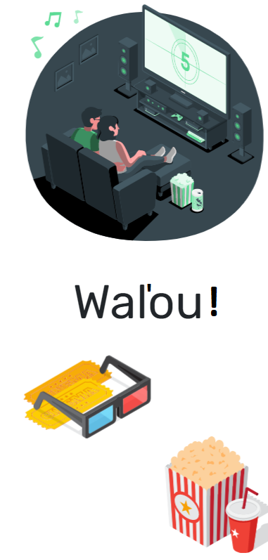
Introduction
- Application Web
- Propose des films Netflix et un système de vote collectif pour choisir le contenu à regarder en soirée avec des amis ou en famille
- Apprentissage des goûts des utilisateurs au fil de l’utilisation de l’application

Slide 3
Démonstration
http://146.59.236.173:5000

Slide 4






Architecture et technologies

Slide 5
IA pour l’apprentissage des goûts
- Utilisation du NLP
- Création d’un profil initial lors de l’inscription
- Mise à jour des préférences lors de chaque swipe
- Facteurs pris en compte: Les genres, le résumé et la date de sortie

Slide 6
Tests de l’efficacité de l’IA
- Lors de la création d’un nouvel utilisateur avec un choix de genre, les films proposés lors de la première session correspondent bien à ce choix.
-si un utilisateur like plusieurs films du même genre, les films proposés après convergent vers ce genre.
-Si (dans un test) un utilisateur like le même film plusieurs fois, sa compatibilité avec ce film s’améliore de manière relativement rapide, ce qui indique une bonne mise à jour des profils.

Slide 7
Limites
- Compliqué de tester l’IA sur le long terme
- Sacrifice de la mémoire en BDD pour la performance
- Temps de réponse impacté par les performances du serveur
- Le compte n’est pas lié à un email

Slide 8
Voies d’amélioration
- Ajout d’un chat dans les sessions
- Ajout d’un système d’amis pour faciliter la création de sessions
- Ajout d’un QR code pour rentrer dans une session plus rapidement
- Ajout d’autres catalogues de sites de streaming
- Ajout d’un récapitulatif des préférences
- Prise en compte de plus de facteurs pour l’IA
- Hébergement sur un serveur plus performant

Slide 9
Points forts
- Possibilité du choix d’un mood pour les sessions
- Catalogue adaptable à de multiples plateformes
- Choix intelligents plutôt que aléatoires
- Une interface intuitive
- Cross platform
- ne nécessite pas d’installation
- Maintenance de l’évolution relativement facile

Slide 10
Conclusion
Walou à regarder?
Al’ou!

